Slide 1
하나님에게서 도망친 선지자
A Prophet who Ran Away from God
מְקוֹר מַיִם חַיִּים
ἡ πηγή ὕδατος ζωῆς
The Spring of Living Water
생명수 샘 生命水的泉源
La Fuente de Agua Viva
La Source d'Eau Vive
Die Quelle Lebendigen Wassers
Fonte de Água Viva
‎ يَنْبُوعَ الْمِيَاهِ الْحَيَّةِ،
~yYI©x; ~yIm:å ŸrAqåm. Wbøz>[' yti’ao yMi_[; hf'ä[' tA[ßr" ~yIT:ïv.-yKi( `~yIM")h; WlkiÞy"-al{ rv<ïa] ~yrIêB'v.nI ‘troaBo tArêaBo ‘~h,l' bcoÜx.l;
Jeremiah 2:13 My people have committed two sins: They have forsaken me, the spring of living water, and have dug their own cisterns, broken cisterns that cannot hold water.
김경래, Ph.D. 1995
(Hebrew University of Jerusalem)

Slide 2
선지자란 무엇인가?
계시: 하나님에게서 말씀을 받은 사람
욘1:1 여호와의 말씀이 아밋대의 아들 요나에게 임하니라 .
2) 예지: 감춰진 일을 깨닫거나 앞일을 미리 듣거나 보는 사람
암3:7 주 여호와께서는 자기의 비밀을 그 종 선지자들에게 보이지 아니 하시고는 결코 행하심이 없으시리라 .
3) 대언자: 하나님이 사람들에게 하시고자 하는 말씀을 전달하는 사람
욘3:4 요나가 그 성읍에 들어가서 하루 동안 다니며 외쳐 이르되 사십 일이 지나면 니느웨가 무너지리라 하였더니

Slide 3
요나라고 불리는 선지자
요나의 이름 뜻: 히브리어 יוֹנָה 비둘기
욘1:1 여호와의 말씀이 아밋대의 아들 요나에게 임하니라 .
2) 요나의 고향: 북왕국 이스라엘 스불론 지파 땅의 가드헤벨 사람
왕하14:25-28. 25 이스라엘의 하나님 여호와께서 그의 종 가드헤벨 아밋대의 아들 선지자 요나를 통하여 하신 말씀과 같이 여로보암이 이스라엘 영토를 회복하되 하맛 어귀에서부터 아라바 바다까지 하였으니
-가드헤벨: 예수님이 성장한 나사렛에서 북동쪽으로 약 5 km 떨어짐
-여로보암 (2세): 북왕국 이스라엘 / 주전 800-760 통치
3) 예수님도 요나를 언급하심: 마태 12:38-41; 16:4; 누가 11:29-32

Slide 4
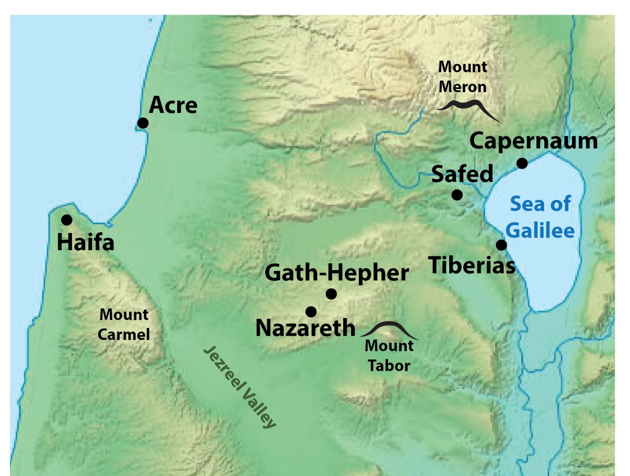
요나의 고향: 북왕국 이스라엘 스불론 지파 땅의 가드헤벨 (왕하 14:25) - 나사렛에서 북동쪽으로 약 5 km 떨어짐

Slide 5
요나라고 불리는 선지자
요나의 이름 뜻: 히브리어 יוֹנָה 비둘기
2) 요나의 고향: 북왕국 이스라엘의 가드헤벨 사람 / 왕하14:25
3) 예수님도 요나를 언급하심: 마태 12:38-41; 16:4; 누가 11:29-32
마태12:38-41. 38 그 때에 서기관과 바리새인 중 몇 사람이 말하되 선생님이여 우리에게 표적 보여 주시기를 원하나이다. 39 예수께서 대답하여 이르시되 악하고 음란한 세대가 표적을 구하나 선지자 요나의 표적 밖에는 보일 표적이 없느니라. 40 요나가 밤낮 사흘 동안 큰 물고기 뱃속에 있었던 것 같이 인자도 밤낮 사흘 동안 땅 속에 있으리라. 41 심판 때에 니느웨 사람들이 일어나 이 세대 사람을 정죄하리니 이는 그들이 요나의 전도를 듣고 회개하였음이거니와 요나보다 더 큰 이가 여기 있으며

Slide 6
선지자가 하나님께 불순종!
하나님의 지시: 욘1:2 너는 일어나 저 큰 성읍 니느웨로
가서 그것을 향하여 외치라 그 악독이 내 앞에 상달되었음이니라 하시니라.
2) 요나의 불순종: 욘1:3 그러나 요나가 여호와의 얼굴을 피하려고 일어나 다시스로 도망하려 하여 욥바로 내려갔더니 마침 다시스로 가는 배를 만난 지라 여호와의 얼굴을 피하여 그들과 함께 다시스로 가려고 배삯을 주고 배에 올랐더라.
-욘4:2 여호와께 기도하여 이르되 여호와여 내가 고국에 있을 때에 이러하겠다고 말씀하지 아니하였나이까 그러므로 내가 빨리 다시스로 도망하였사오니 주께서는 은혜로우시며 자비로우시며 노하기를 더디하시며 인애가 크시사 뜻을 돌이켜 재앙을 내리지 아니하시는 하나님이신 줄을 내가 알았음이니이다 .
3) 요나의 길을 막으시는 하나님: 욘1:4 여호와께서 큰 바람을 바다 위에 내리시매 바다 가운데에 큰 폭풍이 일어나 배가 거의 깨지게 된지라.

Slide 7
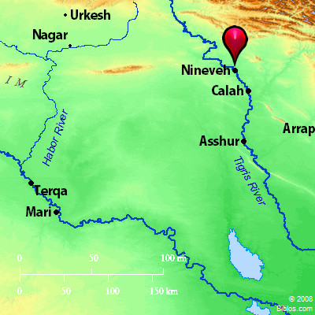
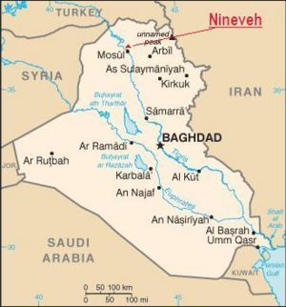
Nineveh is located in the east bank of Tigris River. Nimrod founded the city in the beginning (Genesis 10:8-12).
Today, Mosul is located in the west bank of Tigris River in Nineveh’s opposite. Nimrod founded the city in the beginning (Genesis 10:8-12).

Slide 8
선지자가 하나님께 불순종!
하나님의 지시: 욘1:2 너는 일어나 저 큰 성읍 니느웨로
가서 그것을 향하여 외치라 그 악독이 내 앞에 상달되었음이니라 하시니라.
2) 요나의 불순종: 욘1:3 그러나 요나가 여호와의 얼굴을 피하려고 일어나 다시스로 도망하려 하여 욥바로 내려갔더니 마침 다시스로 가는 배를 만난 지라 여호와의 얼굴을 피하여 그들과 함께 다시스로 가려고 배삯을 주고 배에 올랐더라.
-욘4:2 여호와께 기도하여 이르되 여호와여 내가 고국에 있을 때에 이러하겠다고 말씀하지 아니하였나이까 그러므로 내가 빨리 다시스로 도망하였사오니 주께서는 은혜로우시며 자비로우시며 노하기를 더디하시며 인애가 크시사 뜻을 돌이켜 재앙을 내리지 아니하시는 하나님이신 줄을 내가 알았음이니이다 .
3) 요나의 길을 막으시는 하나님: 욘1:4 여호와께서 큰 바람을 바다 위에 내리시매 바다 가운데에 큰 폭풍이 일어나 배가 거의 깨지게 된지라.

Slide 9
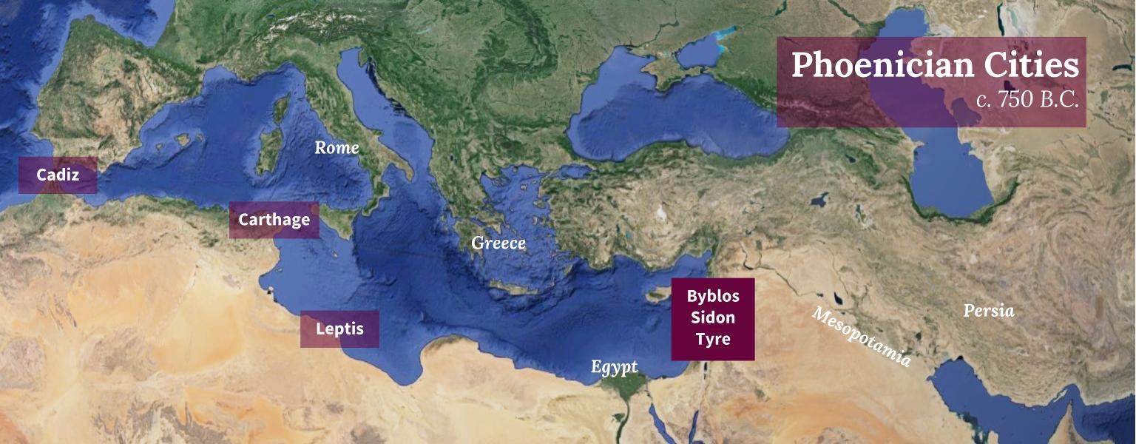
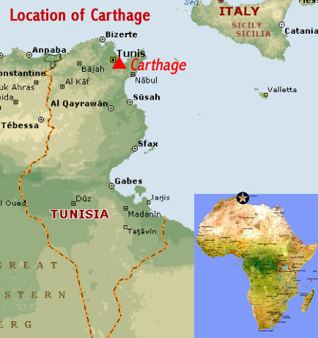
Where is Tarshish?
Carthage (Today’s Tunis)?
Sardinia (in Today’s Italy)?
In Spain?
Tarsus (in Today’s Turkey)?
In Britain?

Slide 10
다시스(תַרְשִׁישּׁ)란 곳은 어디에?
Tarshish = Carthage (다시스 = 카르타고)?
Isaiah 23:1 ‎두로에 관한 경고라. 다시스의 배들아 너희는 슬피 부르짖을지어다. 두로가 황무하여 집이 없고 들어갈 곳도 없음이요,
이 소식이 깃딤 땅에서부터 그들에게 전파되었음이라.
^{LXX} τὸ ὅραμα Τύρου ὀλολύζετε πλοῖα Καρχηδόνος ὅτι ἀπώλετο καὶ ……...
(THE WORD CONCERNING TYRE. Howl, ye ships of Carthage; for she has ……...)
^{ESV} The oracle concerning Tyre. Wail, O ships of Tarshish, for Tyre is laid waste, without house or harbor! From the land of Cyprus it is revealed to them.
-Tarshish (LXX: Καρχηδών- Carthage) occurs in Isaiah 23:1, 6, 10, 14; Ezekiel 27:12, 25; 38:13.

Slide 11
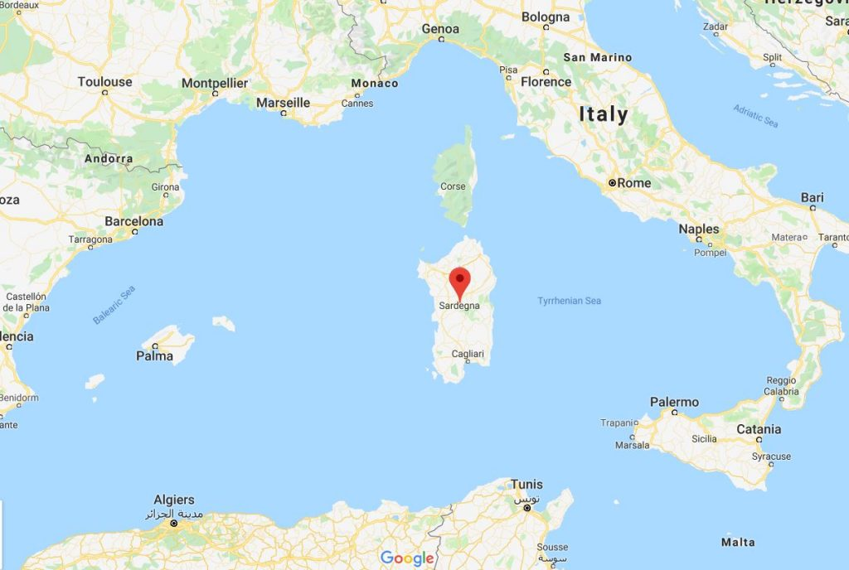
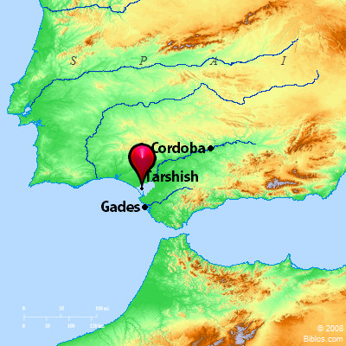
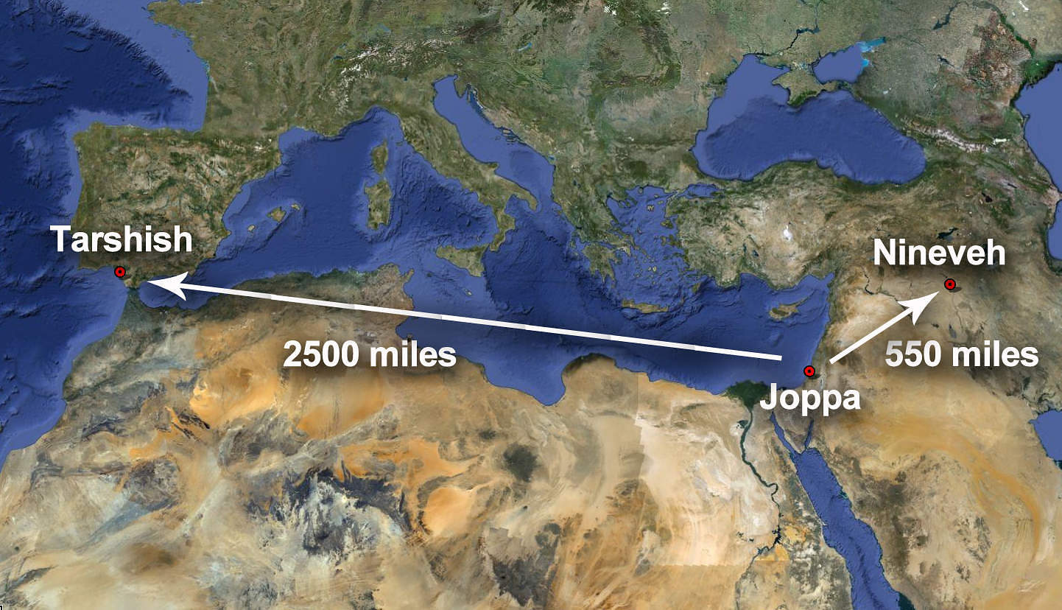
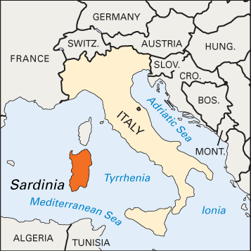
Tarshish is in Spain?
Tarshish is Sardinia?

Slide 12
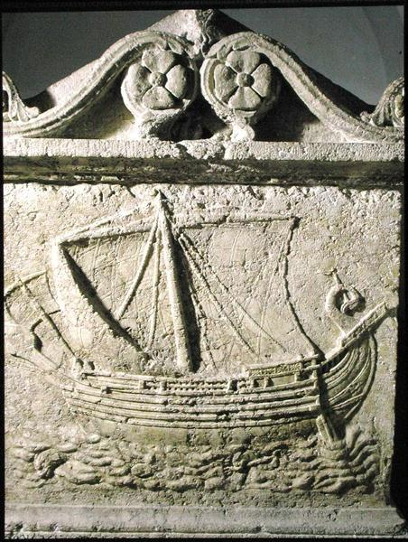
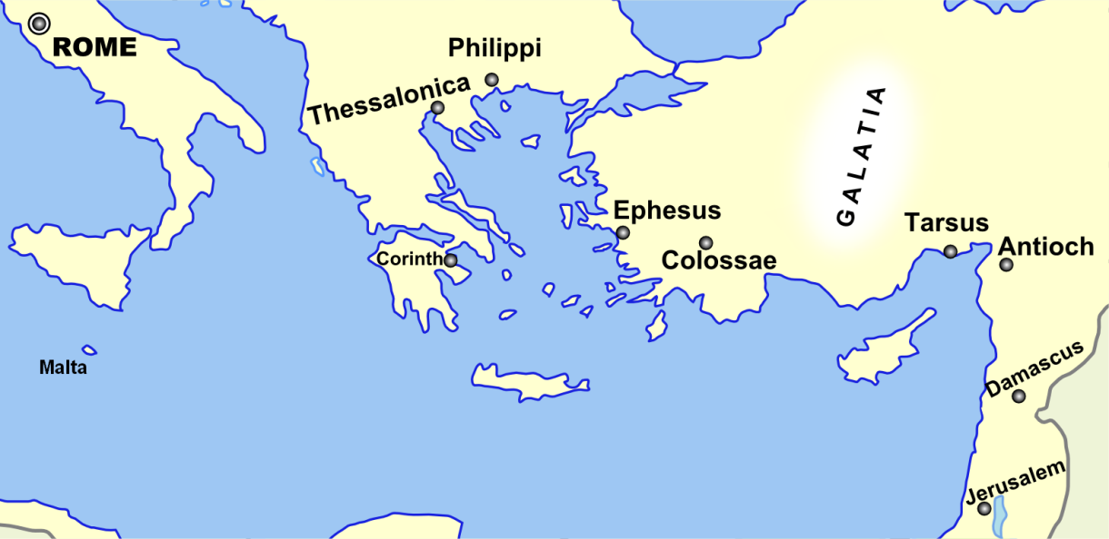
https://ny.pbslearningmedia.org/resource/xir179496/detail-of-the-ship-sarcophagus-from-sid-syr-xir179496/
Tarshish is Tarsus?
Detail of a Phoenician stone sarcophagus, from Sidon, Lebanon, second century CE. Collection of the Musee National, Beirut, Lebanon. / Large Phoenician trading vessels of this type may be the "Ships of Tarshish" referenced in 1 Kings in the Hebrew Old Testament. Tarshish is probably Tarsus, a large commercial city on the Cydnus River in southeastern Asia Minor (modern Turkey); Levantine coast.
Notes:
https://ny.pbslearningmedia.org/resource/xir179496/detail-of-the-ship-sarcophagus-from-sid-syr-xir179496/

Slide 13
선지자가 하나님께 불순종!
하나님의 지시: 욘1:2 너는 일어나 저 큰 성읍 니느웨로
가서 그것을 향하여 외치라 그 악독이 내 앞에 상달되었음이니라 하시니라.
2) 요나의 불순종: 욘1:3 그러나 요나가 여호와의 얼굴을 피하려고 일어나 다시스로 도망하려 하여 욥바로 내려갔더니 마침 다시스로 가는 배를 만난 지라 여호와의 얼굴을 피하여 그들과 함께 다시스로 가려고 배삯을 주고 배에 올랐더라.
-욘4:2 여호와께 기도하여 이르되 여호와여 내가 고국에 있을 때에 이러하겠다고 말씀하지 아니하였나이까 그러므로 내가 빨리 다시스로 도망하였사오니 주께서는 은혜로우시며 자비로우시며 노하기를 더디하시며 인애가 크시사 뜻을 돌이켜 재앙을 내리지 아니하시는 하나님이신 줄을 내가 알았음이니이다 .
3) 요나의 길을 막으시는 하나님: 욘1:4 여호와께서 큰 바람을 바다 위에 내리시매 바다 가운데에 큰 폭풍이 일어나 배가 거의 깨지게 된지라.

Slide 14
선지자의 불순종을 선용하시는 하나님
-배 안의 이방인들이 하나님을 알게 되다:
욘1:5-16. 5 사공들이 두려워하여 각각 자기의 신을 부르고 ……. 6 ……. 일어나서 네 하나님께 구하라 혹시 하나님이 우리를 생각하사 망하지 아니하게 하시리라 하니라. ……. 9 그가 대답하되 나는 히브리 사람이요 바다와 육지를 지으신 하늘의 하나님 여호와를 경외하는 자로다 하고 10 자기가 여호와의 얼굴을 피함인 줄을 그들에게 말하였으므로 무리가 알고 심히 두려워하여 이르되 네가 어찌하여 그렇게 행하였느냐 하니라 ……. 14 무리가 여호와께 부르짖어 이르되 여호와여 구하고 구하오니 ……. 15 요나를 들어 바다에 던지매 바다가 뛰노는 것이 곧 그친지라. 16 그 사람들이 여호와를 크게 두려워하여 여호와께 제물을 드리고 서원을 하였더라
*롬11:11-12. 그러므로 내가 말하노니 그들이 넘어지기까지 실족하였느냐 그럴 수 없느니라 그들이 넘어짐으로 구원이 이방인에게 이르러 이스라엘로 시기나게 함이니라. 그들의 넘어짐이 세상의 풍성함이 되며 그들의 실패가 이방인의 풍성함이 되거든 하물며 그들의 충만함이리요

Slide 15
민수기 6:24-26
여호와는 네게 복을 주시고 너를 지키시기를 원하며, 여호와는 그의 얼굴을 네게 비추사 은혜 베푸시기를 원하며, 여호와는 그 얼굴을 네게로 향하여 드사 평강 주시기를 원하노라 할지니라 하라.
‎ יְבָרֶכְךָ יְהוָה וְיִשְׁמְרֶךָ׃ Numbers 6:24-26
יָאֵר יְהוָה פָּנָיו אֵלֶיךָ וִיחֻנֶּךָּ׃
‎יִשָּׂא יְהוָה פָּנָיו אֵלֶיךָ וְיָשֵׂם לְךָ שָׁלוֹם׃

Slide 20
다시스(תַרְשִׁישּׁ)란 곳은 어디에?
Isaiah 23:1 ‎두로에 관한 경고라. 다시스의 배들아 너희는 슬피 부르짖을지어다. 두로가 황무하여 집이 없고 들어갈 곳도 없음이요,
이 소식이 깃딤 땅에서부터 그들에게 전파되었음이라.
^{LXX} τὸ ὅραμα Τύρου ὀλολύζετε πλοῖα Καρχηδόνος ὅτι ἀπώλετο καὶ οὐκέτι ἔρχονται ἐκ γῆς Κιτιαίων ἦκται αἰχμάλωτος (THE WORD CONCERNING TYRE. Howl, ye ships of Carthage; for she has perished, ……...)
^{ESV} The oracle concerning Tyre. Wail, O ships of Tarshish, for Tyre is laid waste, without house or harbor! From the land of Cyprus it is revealed to them. / 論推羅的默示：他施的船隻都要哀號；因為推羅變為荒場，甚至沒有房屋，沒有可進之路。這消息是從基提地得來的。
Tarshish, as a place name and being rendered as ‘Καρχηδών- Carthage’ in LXX, occurs in Isaiah 23:1, 6, 10, 14; Ezekiel 27:12, 25; 38:13.
-Tarshish (LXX - Carthage) was one of the important trade centers.
-Tarshish (LXX Καρχηδόνιοι - the Carthaginians) as a place name occurs in Ezekiel 27:12, 25; 38:13; 1 Kings 10:22; 22:48; Psalm 48:7; Isaiah 2:16; 23:14.

Slide 21
선지자의 불순종을 선용하시는 하나님
배 안의 이방인들이 하나님을 알게 되다:
욘1:5-16. 5 사공들이 두려워하여 각각 자기의 신을 부르고 ……. 6 ……. 일어나서 네 하나님께 구하라 혹시 하나님이 우리를 생각하사 망하지 아니하게 하시리라 하니라. ……. 9 그가 대답하되 나는 히브리 사람이요 바다와 육지를 지으신 하늘의 하나님 여호와를 경외하는 자로다 하고 10 자기가 여호와의 얼굴을 피함인 줄을 그들에게 말하였으므로 무리가 알고 심히 두려워하여 이르되 네가 어찌하여 그렇게 행하였느냐 하니라 ……. 14 무리가 여호와께 부르짖어 이르되 여호와여 구하고 구하오니 ……. 15 요나를 들어 바다에 던지매 바다가 뛰노는 것이 곧 그친지라. 16 그 사람들이 여호와를 크게 두려워하여 여호와께 제물을 드리고 서원을 하였더라
2) 요나의 회개: 욘1:17-2:1 여호와께서 이미 큰 물고기를 예비하사 요나를 삼키게 하셨으므로 요나가 밤낮 삼 일을 물고기 뱃속에 있으니라. 2:1 요나가 물고기 뱃속에 그의 하나님 여호와께 기도하여

Slide 22
욘1:5 사공들이 두려워하여 각각 자기의 신을 부르고 또 배를 가볍게 하려고 그 가운데 물건들을 바다에 던지니라 그러나 요나는 배 밑층에 내려가서 누워 깊이 잠이 든지라 욘1:6 선장이 그에게 가서 이르되 자는 자여 어찌함이냐 일어나서 네 하나님께 구하라 혹시 하나님이 우리를 생각하사 망하지 아니하게 하시리라 하니라 욘1:7 그들이 서로 이르되, 자 우리가 제비를 뽑아 이 재앙이 누구로 말미암아 우리에게 임하였나 알아보자 하고 곧 제비를 뽑으니 제비가 요나에게 뽑힌지라 욘1:8 무리가 그에게 이르되 청하건대 이 재앙이 누구 때문에 우리에게 임하였는가 말하라 네 생업이 무엇이며 네가 어디서 왔으며 네 나라가 어디며 어느 민족에 속하였느냐 하니 욘1:9 그가 대답하되 나는 히브리 사람이요 바다와 육지를 지으신 하늘의 하나님 여호와를 경외하는 자로다 하고 욘1:10 자기가 여호와의 얼굴을 피함인 줄을 그들에게 말하였으므로 무리가 알고 심히 두려워하여 이르되 네가 어찌하여 그렇게 행하였느냐 하니라 욘1:11 바다가 점점 흉용한지라 무리가 그에게 이르되 우리가 너를 어떻게 하여야 바다가 우리를 위하여 잔잔하겠느냐 하니욘1:12 그가 대답하되 나를 들어 바다에 던지라 그리하면 바다가 너희를 위하여 잔잔하리라 너희가 이 큰 폭풍을 만난 것이 나 때문인 줄을 내가 아노라 하니라 욘1:13 그러나 그 사람들이 힘써 노를 저어 배를 육지로 돌리고자 하다가 바다가 그들을 향하여 점점 더 흉용하므로 능히 못한지라 욘1:14 무리가 여호와께 부르짖어 이르되 여호와여 구하고 구하오니 이 사람의 생명 때문에 우리를 멸망시키지 마옵소서 무죄한 피를 우리에게 돌리지 마옵소서 주 여호와께서는 주의 뜻대로 행하심이니이다 하고 욘1:15 요나를 들어 바다에 던지매 바다가 뛰노는 것이 곧 그친지라 욘1:16 그 사람들이 여호와를 크게 두려워하여 여호와께 제물을 드리고 서원을 하였더라

